Slide 1

Chain of responsbility
Nhóm số 9

Slide 2
1. Tổng quan
Tên: Chain of responsibility
Phân loại: Behavioral design pattern
Mô tả: Cho phép chuyển yêu cầu dọc theo một chuỗi các trình xử lý. Khi nhận được yêu cầu, mỗi trình xử lý sẽ quyết định xử lý yêu cầu / chuyển nó cho người xử lý tiếp theo trong chuỗi

Slide 3
2. Trường hợp sử dụng
Sử dụng khi chương trình dự kiến xử lý các yêu cầu khác nhau theo nhiều cách khác nhau nhưng loại yêu cầu và trình tự của chúng chưa biết trước
Sử dụng khi cần phải thực thi một số handler theo thứ tự cụ thể
Sử dụng khi tập hợp các handler và thứ tự của chúng thay đổi khi đang chạy

Slide 4
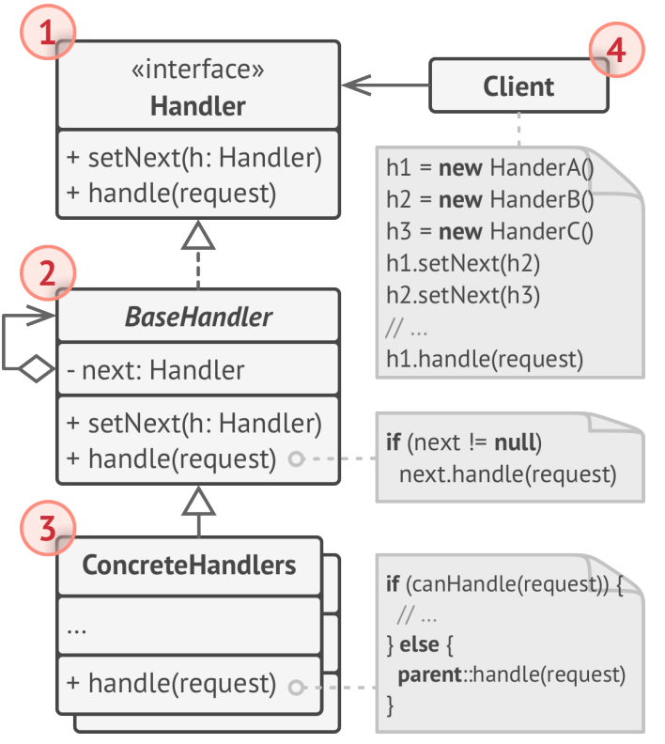
3. Cấu trúc mẫu và mô tả

Slide 5
3. Cấu trúc mẫu và mô tả
Handler interface: interface chung cho các concrete handlers. Thường chứa method duy nhất xử lý yêu cầu, đôi khi thêm method khác để thiết lập handler tiếp theo trên chuỗi
BaseHandler class (optional): thường có những đoạn code thông thường cho tất cả handler class. Thông thường, class này lưu trữ một trường để tham chiếu đến handler tiếp theo
Concrete handler: chứa code xử lý yêu cầu. Khi nhận được yêu cầu, mỗi handler phải quyết định có xử lý nó hay là truyền nó đi. Handler thường khép kín và không thay đổi, chấp nhận tất cả các dữ liệu chỉ một lần thông qua constructor

Slide 6
3. Cấu trúc mẫu và mô tả
Client có thể kết hợp các chuỗi một lần hoặc kết hợp linh hoạt tùy vào logic app. Yêu cầu có thể gửi tới bất kỳ handler nào trong chuỗi, không nhất thiết phải là handler đầu tiền

Slide 7
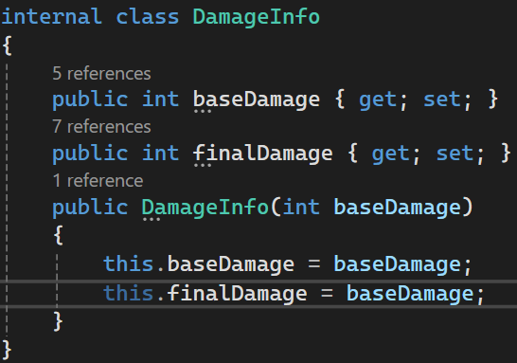
4. Ví dụ

Slide 8
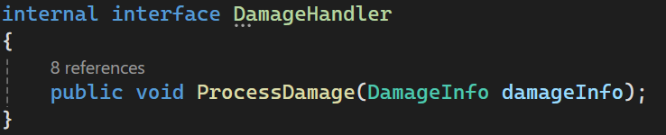
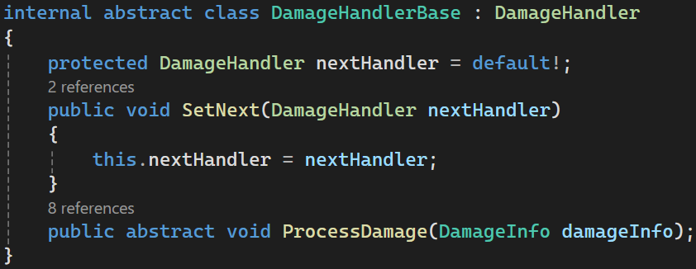
4. Ví dụ

Slide 9
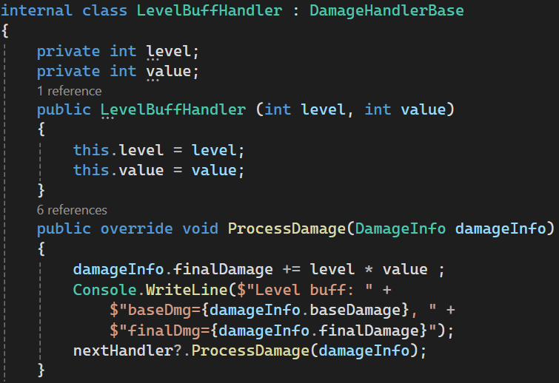
4. Ví dụ

Slide 10
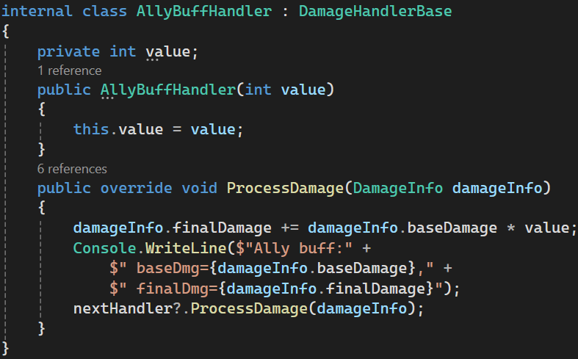
4. Ví dụ

Slide 11
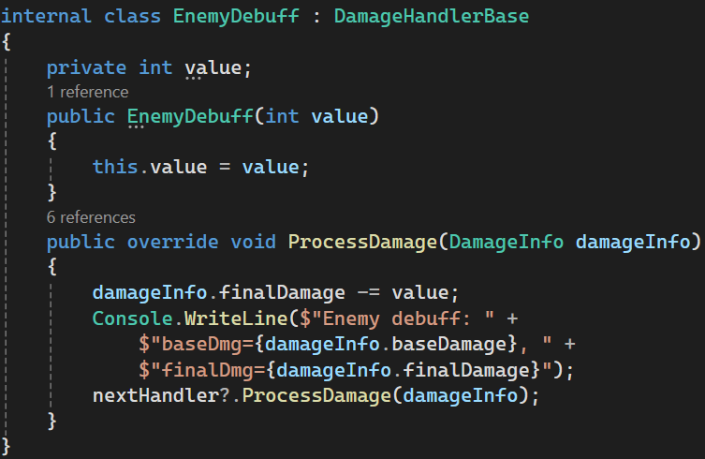
4. Ví dụ

Slide 12
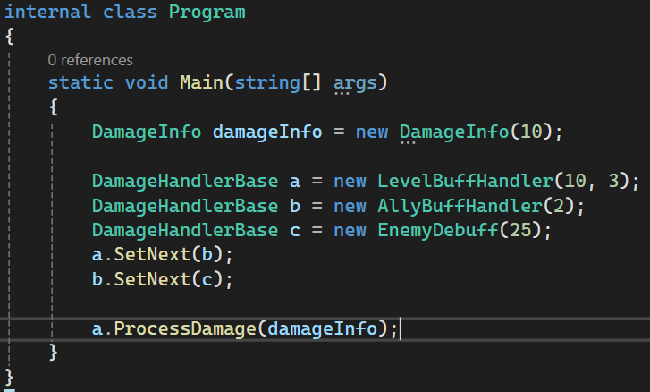
4. Ví dụ

Slide 13
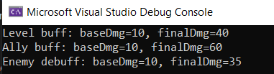
4. Ví dụ

Slide 14
5. Các bước thực hiện
Khai báo handler interface và mô tả signature cho method xử lý yêu cầu: quyết định cách khách hang truyền dữ liệu yêu cầu
Tạo class handler cơ sở trừu tượng từ handler interface. Class nên có trường lưu trữ tham chiếu đến handler tiếp theo trong chuỗi. Có thể triển khai hành vi mặc định cho method xử lý: chuyển yêu cầu đến handler tiếp theo (nếu có)
Tạo ra các subclass concrete handler và implement method xử lý. Mỗi handler nên quyết định nên xử lý yêu cầu hay truyền nó đi.

Slide 15
5. Các bước thực hiện
Client có thể tự xây dựng chuỗi hoặc nhận từ object khác. Trong trường hợp sau, triển khai một số factory class để xây dựng chuỗi theo cấu hình và cài đặt môi trường.
Client kích hoạt handler bất kì trong chuỗi. Yêu cầu được chuyển đến khi có người nhận hoặc tới cuối.
Client nên sẵn sàng xử lý các tình huống: chuỗi gồm 1 liên kết, yêu cầu không đến cuối chuỗi, yêu cầu không được xử lý

Slide 16
6. Ưu điểm
Có thể kiểm soát thứ tự xử lý yêu cầu
Single responsibility principle: tách các lớp gọi hoạt động khỏi các lớp thực hiện hoạt động.
Open/closed principle: Có thể thêm các trình xử lý mới vào app mà không tác động đến client code.

Slide 17
7. Nhược điểm
Một số yêu cầu có thể không được xử lý

Slide 18
8. Liên quan với các mẫu khác
CoR x Composite: khi leaf nhận được yêu cầu, nó sẽ chuyển qua chuỗi các parent tới root của cây.
Handler trong CoR có thể được triển khai như Command: thực hiện nhiều thao tác khác nhau trên cùng một bối cảnh, được biểu thị bằng 1 yêu cầu.
Yêu cầu trong CoR có thể là một đối tượng Command: có thể thực hiện cùng một thao tác trong bối cảnh khác nhau liên kết thành một chuỗi.
CoR và Decorator có cấu trúc class giống nhau: dựa vào đệ quy để truyền việc thực hiện thông qua nhiều objects
CoR, Command, Mediator, Observer có nhiều cách k

Slide 19
8. Liên quan với các mẫu khác
CoR, Command, Mediator, Observer có nhiều cách khác nhau để kết nối Senders và Receivers:
CoR: truyền request qua chuỗi receivers tiềm năng tới khi một trong số đó nhận
Command thiết lập kết nối một chiều giữa senders và receivers
Mediator loại bỏ kết nối trực tiếp, buộc senders và receivers phải giao tiếp qua trung gian
Observer cho phép receivers tự động đăng ký / hủy đăng ký nhận yêu cầu

